Slide 1
Bajka terapeutyczna
Czyli o terapeutycznej mocy opowiadań
WARSZTATY PSYCHOLOGICZNE DLA RODZICÓW WYCHOWANKÓW OREW
Przygotowane przez zespół psychologów OREW

Slide 2
Czym jest bajka terapeutyczna?
Opowiadanie nacechowane treściami edukacyjno-terapeutycznymi
Narzędzie do rozwiązywania wielu trudności wychowawczych
Sposób na radzenie sobie z nieprawidłowymi dziecięcymi zachowaniami
Pomoc dzieciom w prezwyciężaniu ich największych lęków i trudności
Uniwersalna pomoc dydaktyczna dostępna dla każdego rodzica, terpeuty, pedagoga

Slide 3

Dlaczego opowiadanie bajek ma tak dużą moc?
1. Dla dzieci zabawa i fantazjowanie to najlepszy sposób uczenia się i zdobywania wiedzy o świecie.
2. Zabawa jest dla dziecka dobrym treningiem na zdobywanie umiejętności –
dziecko uczy się poprzez naśladowanie
obserwowanych czynności oraz przez
„udawanie” przenosząc sytuacje do
swojej wyobraźni.
3. Zabawa jest też dobrą formą na regulowanie emocji – poprzez zabawę dziecko pokazuje swoje lęki i niepokoje zmniejszając ich poziom natężenia. Jest też sposobem na rozładowanie nagromadzonej energii.

Slide 4

4. Wg psychologów baśnie i bajki pomagają dzieciom w uporaniu się z lękami i konfliktami, których doświadczają w trakcie dzieciństwa, np. rywalizacją w rodzeństwie, lękiem przed rozstaniem z rodzicami, okrucieństwem ze strony innych. Dają nadzieję na pozytywne rozwiązanie sytuacji i sens podejmowania wysiłku – bajki zazwyczaj kończy szczęśliwe rozwiązanie.
5. Bajki i wyobrażenia są skutecznymi narzędziami do walki z silnymi lękami, które przybierają postać fobii i negatywnie wpływają na życie dziecka – dzięki nim można skutecznie odwrażliwiać dziecko i pomagać mu w radzeniu sobie z lękiem.

Slide 5
Mechanizm działania bajki terapeutycznej
W każdej bajce terapeutycznej występuje główny bohater, który w ściśle określonej sytuacji przeżywa wiele trudnych emocji. Bardzo często nie potrafi sobie z nimi poradzić, poszukuje osób, które mogłyby mu pomóc oraz poszukuje sposobów uporania się z nimi.
Sytuacja w bajce terapeutycznej związana jest z aktualnymi problemami charakterystycznymi dla wieku głównego bohatera
Dziecko utożsamia się z głównym bohaterem, przeżywając poniekąd jego trudne emocje. Razem z głównym bohaterem poszukuje osób, od których oczekuje wsparcia oraz sposobów poradzenia sobie z przeżywanymi emocjami.
Sytuacja w której znajduje się główny bohater ściśle koreluje z sytuacją z życia dziecka. Dziecku łatwiej jest zrozumieć co się z nim dzieje, dlaczego tak jest oraz doświadczyć dobrego zakończenia danej sytuacji

Slide 6
Jak czytać bajki terapeutyczne?
Bajka terapeutyczna wymaga mądrego i aktywnego czytania, dlatego obowiązujące są następujące zasady:
Zadbaj o komfort i spokój. Czytaj bajki wtedy, gdy dziecko jest wyciszone i zainteresowane tą formą aktywności
Pozwól dziecku- w miarę możliwości- uczestniczyć w czytaniu np. przewracać kartki, oglądać obrazki, trzymać książkę.
Każdą bajkę czytamy bez długich przerw, aby przekaz był dobrze zrozmiany
Po przeczytaniu bajki należy porozmawiać z dzieckiem -w miarę możliwości- zadać mu pytania pomocnicze, które pomogą w rozpoczęciu rozmowy na temat trudności dziecka
Bajkę terapeutyczną czytamy za dnia, aby dziecko przed snem nie myślało o swoich problemach.

Slide 7
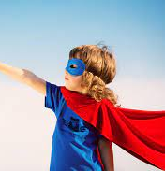
Jak tworzyć opowiadania dla swojego dziecka?
Postaraj się spojrzeć na sytuację, z którą boryka się twoje dziecko z jego perspektywy – jaki jest problem, co czuje?
Zastanów się, co chcesz przekazać swojemu dziecku – np. nauczenie się nowych umiejętności radzenia sobie w danej sytuacji, proszenia pomoc, podejmowanie wysiłku,
itp.
Zacznij od przedstawienia bohatera – musi
posiadać cechy twojego dziecka, jego problemy
i lęki
Nadaj bohaterowi pozytywne cechy,
które posiada twoje dziecko –
zastanów się jakie mocne strony ma twoje dziecko

Slide 8
6. Podczas opowiadania obserwuj reakcje dziecka – jak reaguje na treści, czy jest zaniepokojone, czy przeżywa historię?
7. Odpowiada na pytania/reakcje dziecka, które pojawiają się
w trakcie opowiadania lub, jeśli to trudne, zapytaj dziecko jak zachowałoby się w takiej sytuacji, co powinno zrobić? To pokaże, co dziecko boli, co o tym myśli.
8. Wpleć w opowiadanie pytania, które sam chciałbyś zadać dziecku.
9. Podczas opowiadania przedstaw problem, z którym boryka się twoje dziecko, potem przejdź do rozwiązania.
10. Jeśli zawarte w opowiadaniu rozwiązania /sposoby zachowania się nie sprawdzą się
w realnym życiu dziecka, warto o tym porozmawiać i stworzyć o tym kolejne opowiadanie – np. o poszukiwaniu innego rozwiązania problemu.

Slide 9
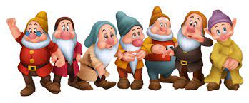
11. Postaraj się , aby opowiadanie było proste, krótkie, a jego język dostoswany do możliwości i wieku dziecka.
12. Opowiadania nie muszą być doskonałe, pozwól sobie na błędy, każdy je popełnia, zapewne twoje dziecko zauważy nieścisłości
i razem je naprawicie.

Slide 10
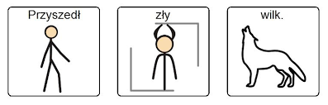
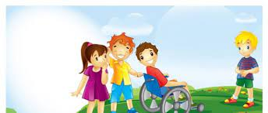
Dzieci z niepełnosprawnościami kochają bajki!
Rodzicu/Opiekunie!
Poprzez opowiadanie bajki możesz poruszać z
dzieckiem te treści, które sprawiają ci ból i
o których boisz się z nim rozmawiać.
Pamiętaj, dostosuj treść i formę bajki do poziomu sprawności intelektualnej i rodzaju niepełnosprawności swojego dziecka, bajka niekoniecznie musi mieć formę papierową - możesz wykorzystać figurki i zabawki!
Pamiętaj, bajka powinna być krótka i prosta, a bohater podobny do waszego dziecka (imię bohatera może być takie, jak waszego dziecka lub zaczynać się na tą samą literę)
Jeśli jest w formie obrazkowej – obrazki powinny być wyraźne, kolorowe, proste, nie zapominajmy też o alternatywnych formach komunikacji – w postaci ACC.

Slide 11
Ciekawostki
W bajkach terapeutycznych specjalnie do tego celu stworzonych, występują zdania mające kluczowe znaczenie w procesie terapeutycznym i są często zaznaczone wytłuszczonym drukiem. Takie fragmenty należy czytać głośno i wyraźnie upewniając się, że dziecko je usłyszało
Warto powtórzyć kluczowe według nas zdanie kilka razy i obserwować reakcję dziecka
Zdania te możemy wplatać w życie codzienne, przypominając tym samym o bajce i jej mądrym przekazie.
Bardzo często można modyfikować bajki terapeutyczne w zależności od potrzeb dziecka. Np. zmienić kolor pokoju głównego bohatera, rodzaj ulubionej zabawki itp.

Slide 12


Oto przykładowe formy dedykowane naszym dzieciom
Filmy- wskazówki dla rodziców z zakresu treningu umiejętności społecznych, np. www.autyzmonline.pl
„Bajki bez barier” – bohaterami są dzieci z różnymi
niepełnosprawnościami, dostępne w internecie
do druku, wyd. Stowarzyszenie Dzieci
Niepełnosprawnych „Światełko”
Bajki „Tuż pod moim nosem”, wyd. Fundacja Oswoić Los
„Leon i jego nie – zwykłe spotkania” – wyd.
Fundacja Verba, Agata Battek

Slide 13
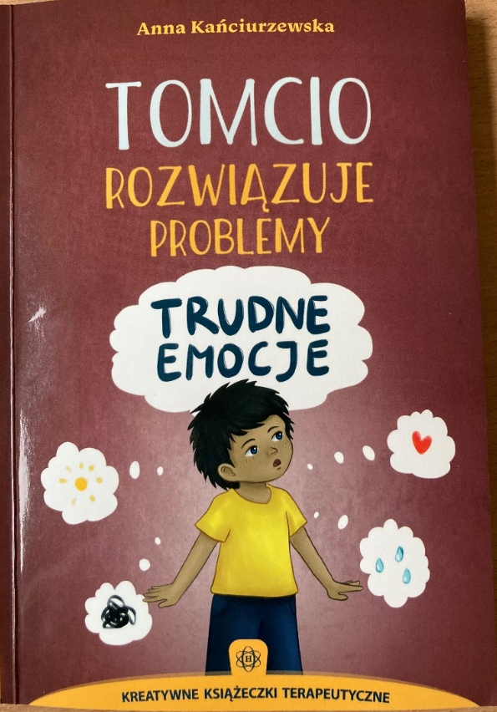
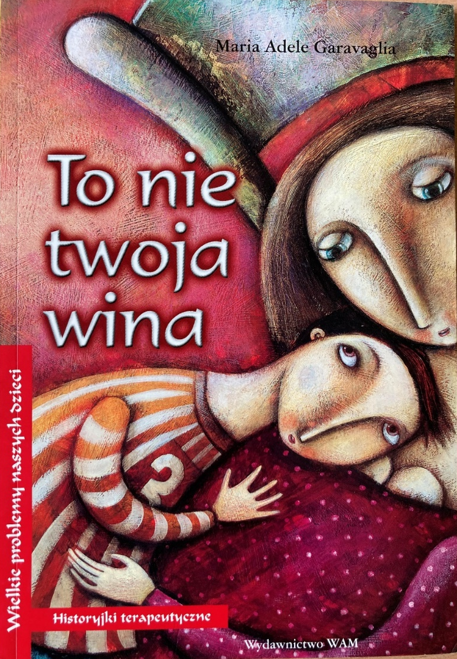
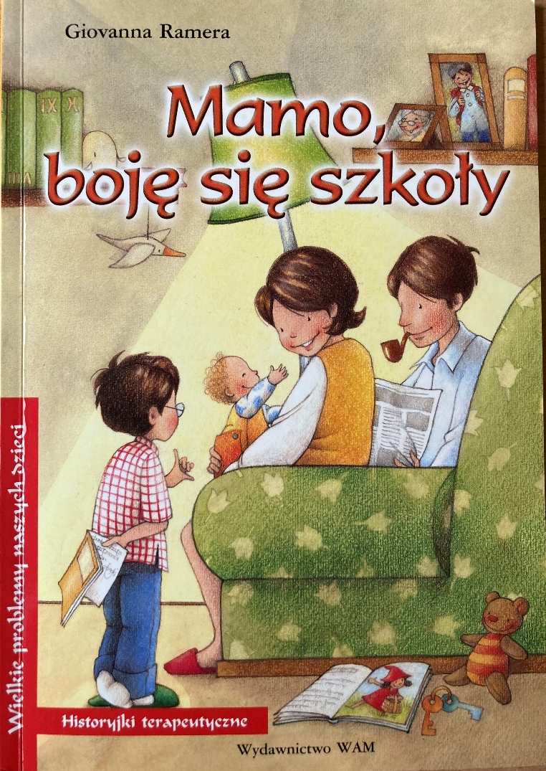
Przykładowe zbiory bajek terapeutycznych

Slide 14



Slide 15



Slide 16

Zapraszamy do wysłuchania fragmentu bajki terapeutycznej poruszającej tematykę Zespołu Downa czytanej przez psychologa OREW.
Dziękujemy za uwagę

Slide 17
BIBLIOGRAFIA
Kańciurzewska Anna: Tomcio rozwiązuje problemy. Trudne emocje. Wydawnictwo Harmonia. Gdańsk 2020- Wydanie II
Brett Doris: Bajki, które leczą cz.2. Gdańskie Wydawnictwo Psychologiczne. Sopot 2016.

